Slide 1
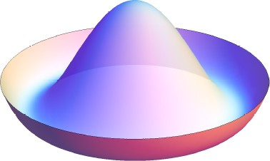
Mise en perspective didactique d’un dossier de recherche
Grégory Setnikar
Agrégation externe spéciale Physique-Chimie option physique
14 Juin 2025

Slide 2
Parcours et expériences
Licence Parcours Physique
Doctorat Spécialité Matière condensée et rayonnement
Ingénieur de Recherche en calcul scientifique
Master Parcours Matière Quantique
2016-2018
Université Grenoble Alpes
2013-2016
Université Claude Bernard Lyon 1
2018-2022
Université Grenoble Alpes
2022-2024
Institut de Physique des Deux Infinis – CNRS - Lyon
Master 2 Parcours FÉADEP
2024-2025
ENS Lyon

Slide 3
Parcours et expériences
Licence Parcours Physique
Doctorat Spécialité Matière condensée et rayonnement
Ingénieur de Recherche en calcul scientifique
Master Parcours Matière Quantique
2016-2018
Université Grenoble Alpes
2013-2016
Université Claude Bernard Lyon 1
2018-2022
Université Grenoble Alpes
2022-2024
Institut de Physique des Deux Infinis – CNRS - Lyon
Master 2 Parcours FÉADEP
2024-2025
ENS Lyon
Objectif enseigner

Slide 4
Parcours et expériences
Licence Parcours Physique
Doctorat Spécialité Matière condensée et rayonnement
Ingénieur de Recherche en calcul scientifique
Master Parcours Matière Quantique
2016-2018
Université Grenoble Alpes
2013-2016
Université Claude Bernard Lyon 1
2018-2022
Université Grenoble Alpes
2022-2024
Institut de Physique des Deux Infinis – CNRS - Lyon
Master 2 Parcours FÉADEP
2024-2025
ENS Lyon
Objectif enseigner

Slide 5
Parcours et expériences
Licence Parcours Physique
Doctorat Spécialité Matière condensée et rayonnement
Ingénieur de Recherche en calcul scientifique
Master Parcours Matière Quantique
2016-2018
Université Grenoble Alpes
2013-2016
Université Claude Bernard Lyon 1
2018-2022
Université Grenoble Alpes
2022-2024
Institut de Physique des Deux Infinis – CNRS - Lyon
Master 2 Parcours FÉADEP
2024-2025
ENS Lyon
Rafraîchissement et approfondissement de mes connaissances en physique et en chimie

Slide 6
Parcours et expériences
Licence Parcours Physique
Doctorat Spécialité Matière condensée et rayonnement
Ingénieur de Recherche en calcul scientifique
Master Parcours Matière Quantique
2016-2018
Université Grenoble Alpes
2013-2016
Université Claude Bernard Lyon 1
2018-2022
Université Grenoble Alpes
2022-2024
Institut de Physique des Deux Infinis – CNRS - Lyon
Master 2 Parcours FÉADEP
2024-2025
ENS Lyon
Tuteur durant la 3ème année
130h d’enseignement (TD/TP/APP)

Slide 7
Parcours et expériences
Licence Parcours Physique
Doctorat Spécialité Matière condensée et rayonnement
Ingénieur de Recherche en calcul scientifique
Master Parcours Matière Quantique
2016-2018
Université Grenoble Alpes
2013-2016
Université Claude Bernard Lyon 1
2018-2022
Université Grenoble Alpes
2022-2024
Institut de Physique des Deux Infinis – CNRS - Lyon
Master 2 Parcours FÉADEP
2024-2025
ENS Lyon
Tuteur durant la 3ème année
130h d’enseignement (TD/TP/APP)
Points clés du Label Recherche et Enseignement
Formation à la pédagogie et à une approche réflexive du métier d’enseignant
Formation à la communication scientifique (MT180)
Organisation d’un événement de vulgarisation scientifique (Les Tribulations Savantes)

Slide 8
Parcours et expériences
Licence Parcours Physique
Doctorat Spécialité Matière condensée et rayonnement
Ingénieur de Recherche en calcul scientifique
Master Parcours Matière Quantique
2016-2018
Université Grenoble Alpes
2013-2016
Université Claude Bernard Lyon 1
2018-2022
Université Grenoble Alpes
2022-2024
Institut de Physique des Deux Infinis – CNRS - Lyon
Master 2 Parcours FÉADEP
2024-2025
ENS Lyon
Tuteur durant la 3ème année
130h d’enseignement (TD/TP/APP)
Sujet de thèse:
« À la recherche du mode de Higgs supraconducteur»

Slide 9
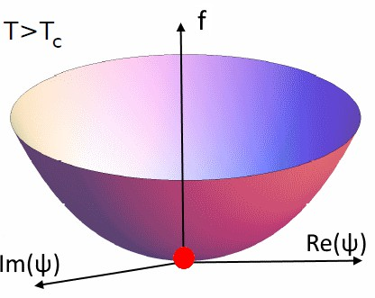
Mécanisme de Higgs

Slide 10
Mécanisme de Higgs
Symétrie par rotation autour de l’axe des ordonnées

Slide 11
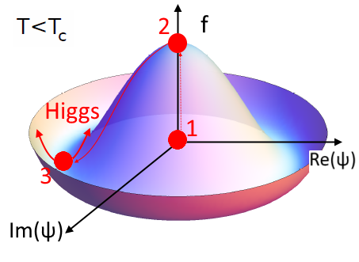
Mécanisme de Higgs

Slide 12
Mécanisme de Higgs
Symétrie par rotation autour de l’axe des ordonnées brisée
Émergence du champ de Higgs

Slide 13
Analogie avec la physique des particules
 | Physique des particules | Supraconductivité
Système avant brisure de symétrie | Univers primordial (t=10⁻¹²s) de symétrie SU(3)_{C} × SU(2)_{L} × U(1)_{Y} | Métal supraconducteur pour T>T_{C} de symétrie U(1)_{EM}
Symétrie brisée | SU(2)_{L} × U(1)_{Y} | U(1)_{EM}
Système après brisure de symétrie | Univers actuel de symétrie SU(3)_{C} × U(1)_{EM} | Métal supraconducteur pour T<T_{C} sans aucune symétrie résiduelle
Température de transition | 1 × 10¹⁵ K | T_{C} (1 − 250K)
Énergie | 125 GeV | 2∆ (≈10 meV)
Donne une masse | aux bosons W±, Z⁰ | au photon

Slide 14
Analogie avec la physique des particules
 | Physique des particules | Supraconductivité
Système avant brisure de symétrie | Univers primordial (t=10⁻¹²s) de symétrie SU(3)_{C} × SU(2)_{L} × U(1)_{Y} | Métal supraconducteur pour T>T_{C} de symétrie U(1)_{EM}
Symétrie brisée | SU(2)_{L} × U(1)_{Y} | U(1)_{EM}
Système après brisure de symétrie | Univers actuel de symétrie SU(3)_{C} × U(1)_{EM} | Métal supraconducteur pour T<T_{C} sans aucune symétrie résiduelle
Température de transition | 1 × 10¹⁵ K | T_{C} (1 − 250K)
Énergie | 125 GeV | 2∆ (≈10 meV)
Donne une masse | aux bosons W±, Z⁰ | au photon

Slide 15
Analogie avec la physique des particules
 | Physique des particules | Supraconductivité
Système avant brisure de symétrie | Univers primordial (t=10⁻¹²s) de symétrie SU(3)_{C} × SU(2)_{L} × U(1)_{Y} | Métal supraconducteur pour T>T_{C} de symétrie U(1)_{EM}
Symétrie brisée | SU(2)_{L} × U(1)_{Y} | U(1)_{EM}
Système après brisure de symétrie | Univers actuel de symétrie SU(3)_{C} × U(1)_{EM} | Métal supraconducteur pour T<T_{C} sans aucune symétrie résiduelle
Température de transition | 1 × 10¹⁵ K | T_{C} (1 − 250K)
Énergie | 125 GeV | 2∆ (≈10 meV)
Donne une masse | aux bosons W±, Z⁰ | au photon
Point commun
Le (mode) boson de Higgs correspond à une (quasi-)particule sans spin et sans charge, et donc non observable directement !

Slide 16
Pourquoi étudier le mode de Higgs ?
Pour la physique de la matière condensée
Comprendre la supraconductivité
Comprendre le mécanisme d’observabilité

Slide 17
Pourquoi étudier le mode de Higgs ?
Pour la physique de la matière condensée
Comprendre la supraconductivité
Comprendre le mécanisme d’observabilité
Pour la physique des hautes énergies
Secteur du Higgs toujours très actif → étude via une analogie intéressante
Potentiellement un test de théorie non accessible au CERN actuellement

Slide 18

Comment observer l’invisible ?
Trois ingrédients
Spectroscopie Raman (à basse énergie)
Matériau supraconducteur (cryogénie)
Un autre ordre électronique (matériaux complexes)
Observer la signature d’un ordre électronique se modifier au passage dans l’ordre supraconducteur…
… trace d’un mode de Higgs !

Slide 19
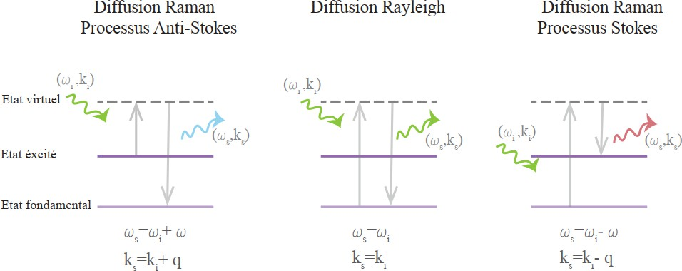
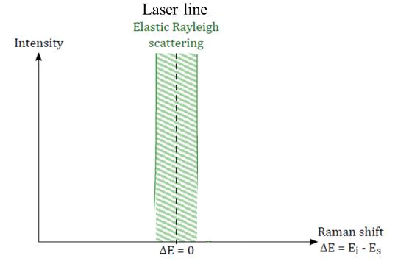
Spectroscopie Raman
Processus de diffusion
Rayleigh (diffusion élastique)

Slide 20
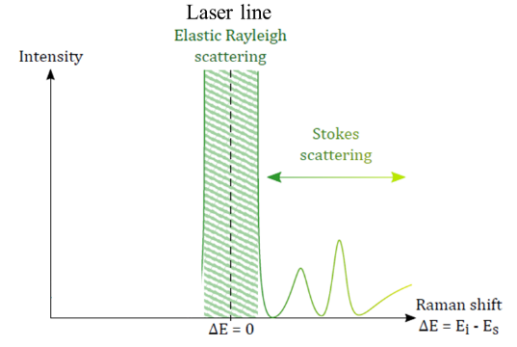
Spectroscopie Raman
Processus de diffusion
Rayleigh (diffusion élastique)
Raman (diffusion inélastique)
Stokes (création d’une excitation)

Slide 21
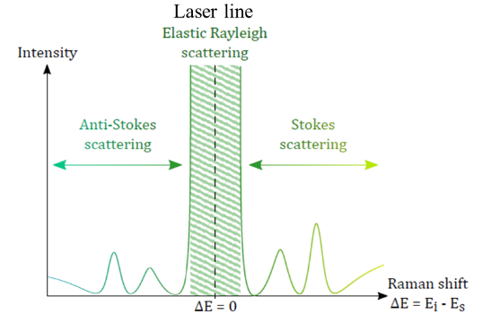
Spectroscopie Raman
Processus de diffusion
Rayleigh (diffusion élastique)
Raman (diffusion inélastique)
Stokes (création d’une excitation)
Anti-Stokes (annihilation d’une excitation)

Slide 22
Spectroscopie Raman
Processus de diffusion
Rayleigh (diffusion élastique)
Raman (diffusion inélastique)
Stokes (création d’une excitation)
Anti-Stokes (annihilation d’une excitation)
Le signal Rayleigh est 10⁶ fois plus intense comparé au signal Raman

Slide 23
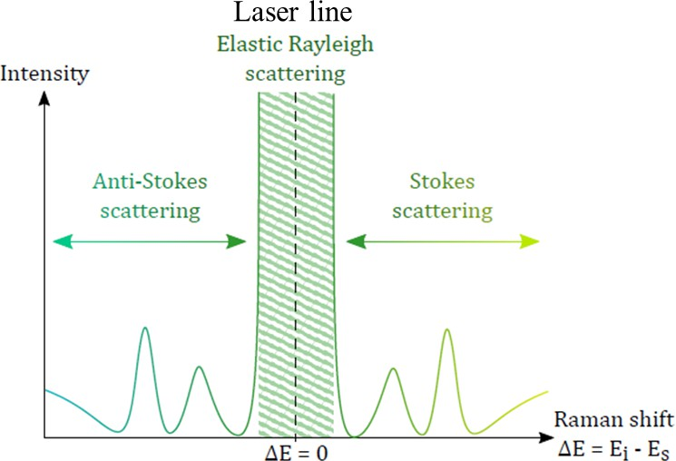
Spectroscopie Raman
Processus de diffusion
Rayleigh (diffusion élastique)
Raman (diffusion inélastique)
Stokes (création d’une excitation)
Anti-Stokes (annihilation d’une excitation)
Le signal Rayleigh est 10⁶ fois plus intense comparé au signal Raman

Slide 24
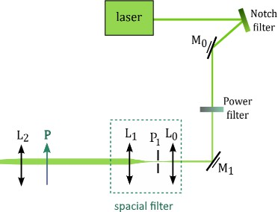
Comment sonder les basses énergies ?

Slide 25
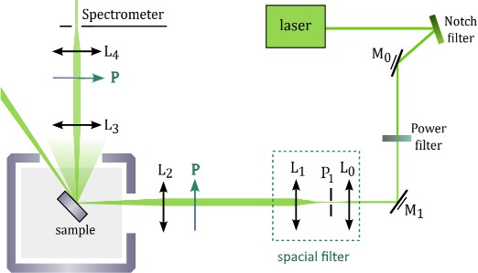
Comment sonder les basses énergies ?

Slide 26
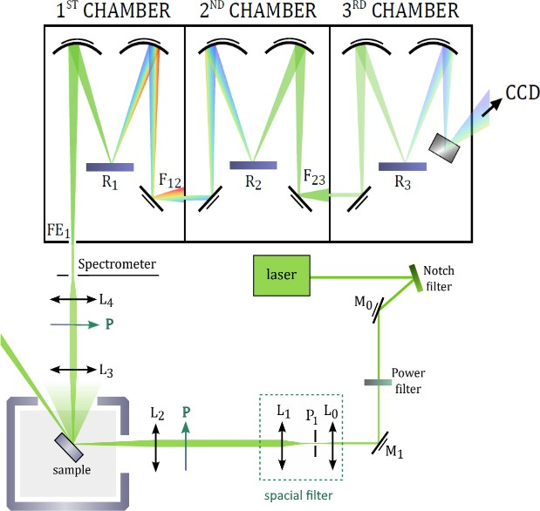
Comment sonder les basses énergies ?

Slide 27
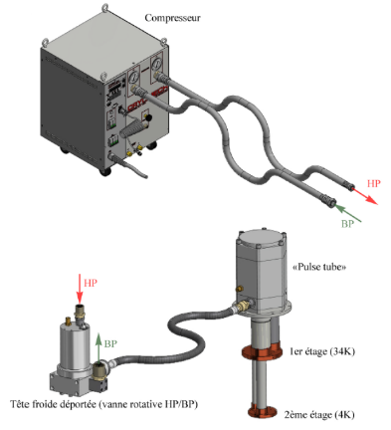
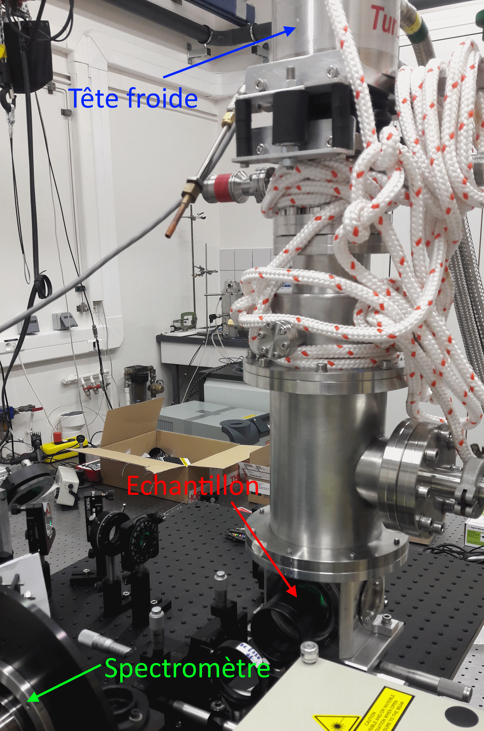
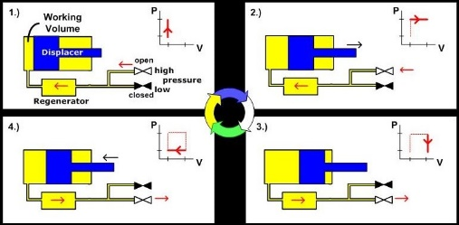
Cryogénie

Slide 28
Transposition didactique: optique ondulatoire
Exercice illustrant une application de la diffraction: le filtrage spatial
Redonner les hypothèses correspondantes aux conditions de Fraunhofer.
Calculer l’amplitude du champ électrique au point M.
En déduire que l’intensité prend la forme suivante:
Quel est l’influence du paramètre « a » sur la figure de diffraction ?
Pour un laser incident vert, quel est le critère sur « a » pour maximiser l’intensité en sortie ?

Slide 29
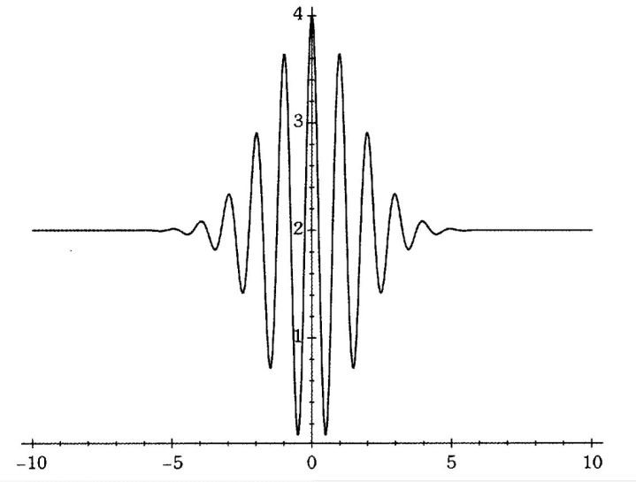
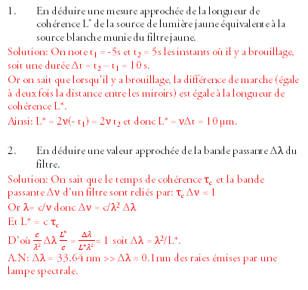
Transposition didactique: filtre interférométrique
Un interféromètre de Michelson est monté en lame d'air et est éclairé par une source de lumière blanche étendue.
On intercale un filtre jaune laissant passer la lumière au voisinage de λ = 580 nm et de bande passante Δλ.
On projette la figure d'interférences obtenue sur un écran. On translate un des miroirs à vitesse v = 1,0 μm.s⁻¹ constante et on enregistre l'éclairement E(t) au centre de la figure d'interférences.
On obtient le graphe ci-contre où l'unité de temps en abscisse est la seconde.
En déduire une mesure approchée de la longueur de cohérence L* de la source de lumière jaune équivalente à la source blanche munie du filtre jaune.
Solution: On note t₁ = -5s et t₂ = 5s les instants où il y a brouillage, soit une durée Δt = t₂ – t₁ = 10 s.
Or on sait que lorsqu'il y a brouillage, la différence de marche (égale à deux fois la distance entre les miroirs) est égale à la longueur de cohérence L*.
Ainsi: L* = 2ν(- t₁) = 2ν t₂ et donc L* = νΔt = 10 μm.
En déduire une valeur approchée de la bande passante Δλ du filtre.
Solution: On sait que le temps de cohérence τ_{c} et la bande passante Δν d’un filtre sont reliés par: τ_{c} Δν ≈ 1
Or λ= c/ν donc Δν = c/λ² Δλ
Et L* = c τ_{c}
D’où $\frac{c}{λ2}$Δλ $\frac{L^{∗}}{c}$ = $\frac{Δλ}{L^{∗}λ2 }$≈ 1 soit Δλ = λ²/L*.
A.N: Δλ = 33.64 nm >> Δλ ≈ 0.1nm des raies émises par une lampe spectrale.

Slide 30
Transposition didactique: la cryogénie

Slide 31
Comment observer l’invisible ?
Trois ingrédients
Spectroscopie Raman (à basse énergie)
Matériau supraconducteur (cryogénie)
Un autre ordre électronique (matériaux complexes)
Observer la signature d’un ordre électronique se modifier au passage dans l’ordre supraconducteur…
… trace d’un mode de Higgs !

Slide 32
Comment observer l’invisible ?
Trois ingrédients
Spectroscopie Raman (à basse énergie)
Matériau supraconducteur (cryogénie)
Un autre ordre électronique (contraint le matériau)
Observer un ordre électronique se déformer au passage dans l’ordre supraconducteur…
… trace d’un mode de Higgs !

Slide 33
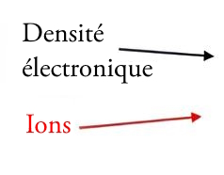
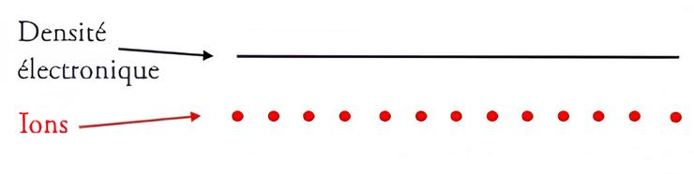
Onde de densité de charge
Avant transition :
Densité
électronique
Ions

Slide 34
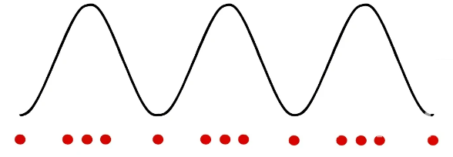
Onde de densité de charge
Avant transition :
Densité
électronique
Ions
Après transition :
Onde de densité de charge

Slide 35
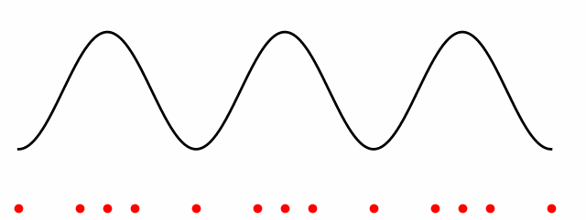
Onde de densité de charge
Avant transition :
Densité
électronique
Ions
Après transition :
Onde de densité de charge
Amplitudon

Slide 36
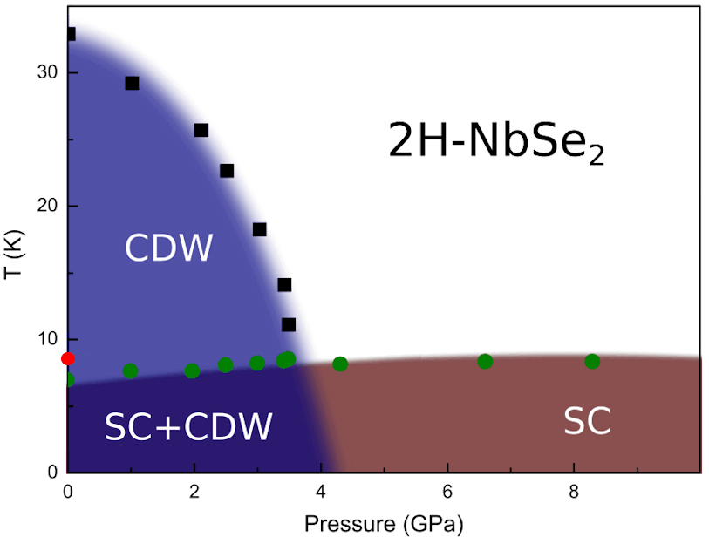
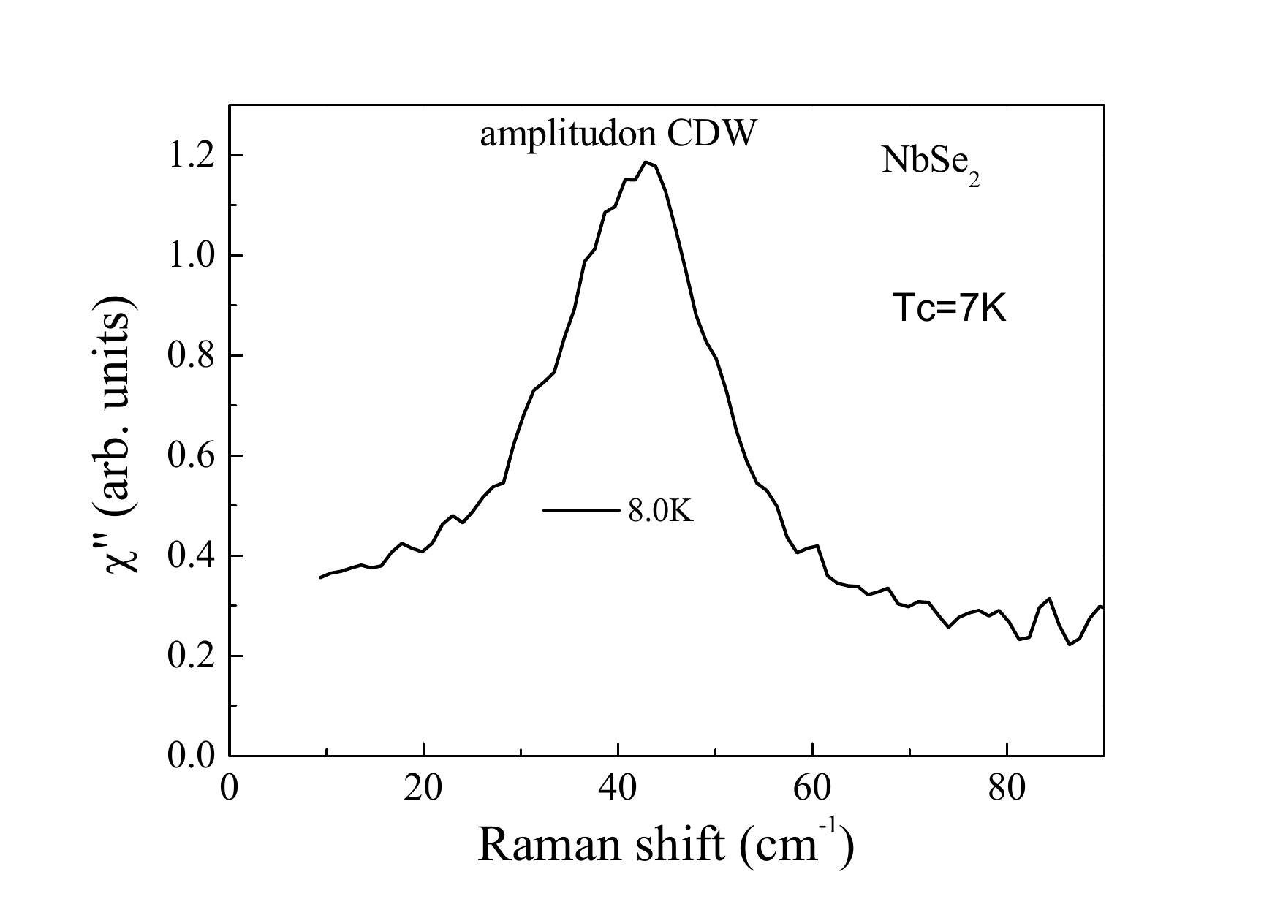
Observations passées du mode de Higgs
Concrètement ?
L’amplitudon voit son intensité diminuer au profit d’un nouveau pic en rentrant dans la phase supraconductrice !

Slide 37
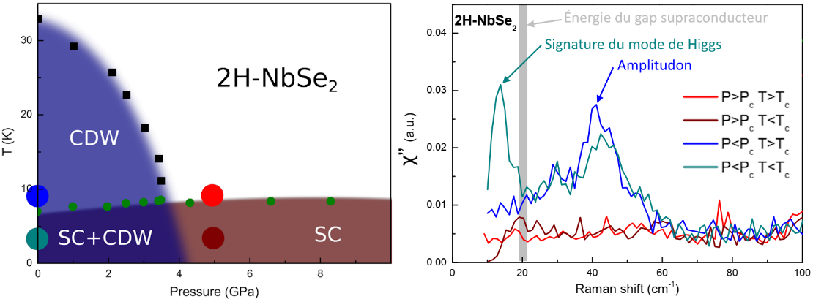
Observations passées du mode de Higgs
Concrètement ?
L’amplitudon voit son intensité diminuer au profit d’un nouveau pic en rentrant dans la phase supraconductrice !
Cette signature n’existe que lors de la coexistence des phases !
Grasset et al, 2018

Slide 38
Observations passées du mode de Higgs
Concrètement ?
L’amplitudon se déforme en rentrant dans la phase supraconductrice !
Cette déformation n’existe que lors de la coexistence des phases !

Slide 39
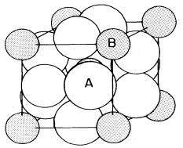
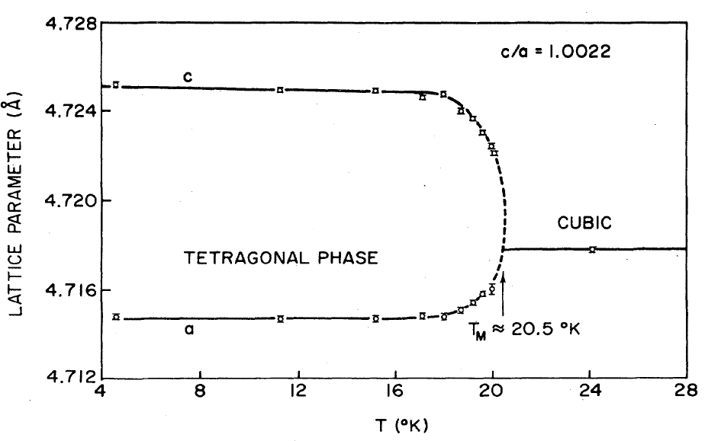
Problématiques de mon travail
Objectifs
Approfondir l’étude du mécanisme d’observabilité indirecte par le biais de l’étude de nouvelles familles de composés :
Les A15 (« A₃B» ;V₃Si, Nb₃Sn,…) : transition martensitique + supraconductivité
V₃Si
Batterman et al, 1966

Slide 40
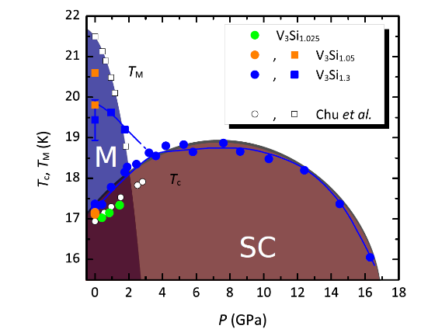
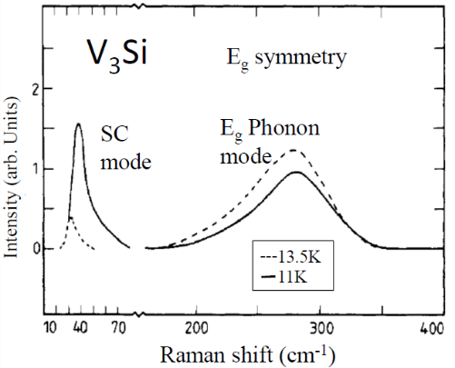
Problématiques de mon travail
Objectifs
Approfondir l’étude du mécanisme d’observabilité indirecte par le biais de l’étude de nouvelles familles de composés :
Les A15 (« A₃B» ;V₃Si, Nb₃Sn,…) : transition martensitique + supraconductivité
Tanaka et al, 2012
Hackl et al, 1983

Slide 41
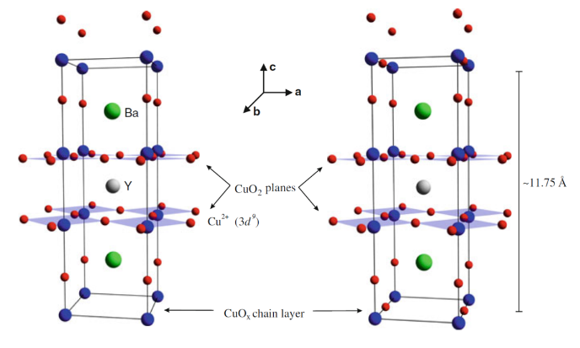
Problématiques de mon travail
Objectifs
Approfondir l’étude du mécanisme d’observabilité indirecte par le biais de l’étude de nouvelles familles de composés :
Les A15 (V₃Si, Nb₃Sn,…) : transition martensitique + supraconductivité
Les Cuprates (YBa₂Cu₃O_{6+x}, …) : onde de densité de charge + supraconductivité
YBa₂Cu₃O₆ YBa₂Cu₃O₇

Slide 42
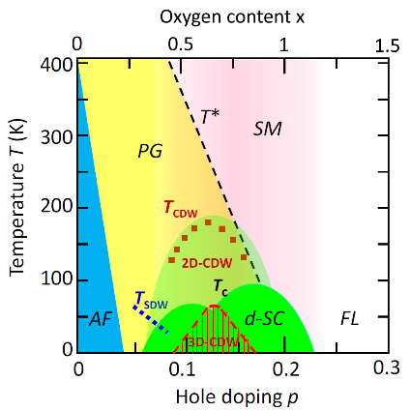
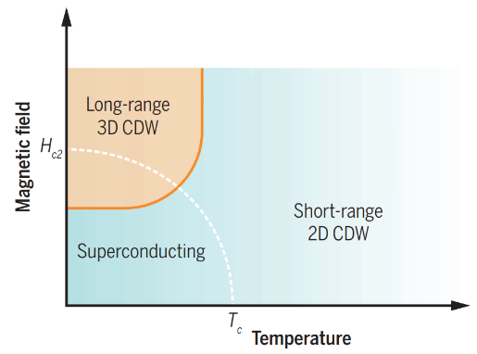
Problématiques de mon travail
Objectifs
Approfondir l’étude du mécanisme d’observabilité indirecte par le biais de l’étude de nouvelles familles de composés :
Les A15 (V₃Si, Nb₃Sn,…) : transition martensitique + supraconductivité
Les Cuprates (YBa₂Cu₃O_{6+x}, …) : onde de densité de charge + supraconductivité
Uchida et al, 2021
Julien, 2015

Slide 43
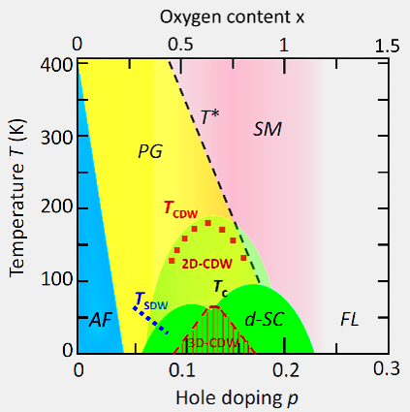
Problématiques de mon travail
Objectifs
Approfondir l’étude du mécanisme d’observabilité indirecte par le biais de l’étude de nouvelles familles de composés :
Les A15 (V₃Si, Nb₃Sn,…) : transition martensitique + supraconductivité
Les Cuprates (YBa₂Cu₃O_{6+x}, …) : onde de densité de charge + supraconductivité
Uchida et al, 2021
Julien, 2015

Slide 44
Problématiques de mon travail
Objectifs
Approfondir l’étude du mécanisme d’observabilité indirecte par le biais de l’étude de nouvelles familles de composés :
Les A15 (V₃Si, Nb₃Sn,…) : transition martensitique + supraconductivité
Les Cuprates (YBa₂Cu₃O_{6+x}, …) : onde de densité de charge + supraconductivité
Expérimentalement
Étudier les composés A15 pour savoir quand et pourquoi la transition martensitique apparaît
Mettre en place une cellule Raman haute pression pour étudier les A15
Étude exploratoire des composés cuprates

Slide 45
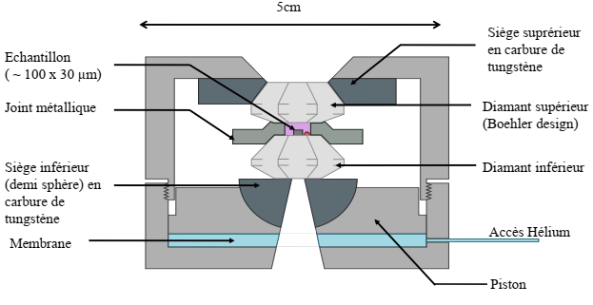
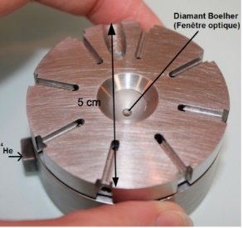
Étude des A15: travail préparatoire

Slide 46
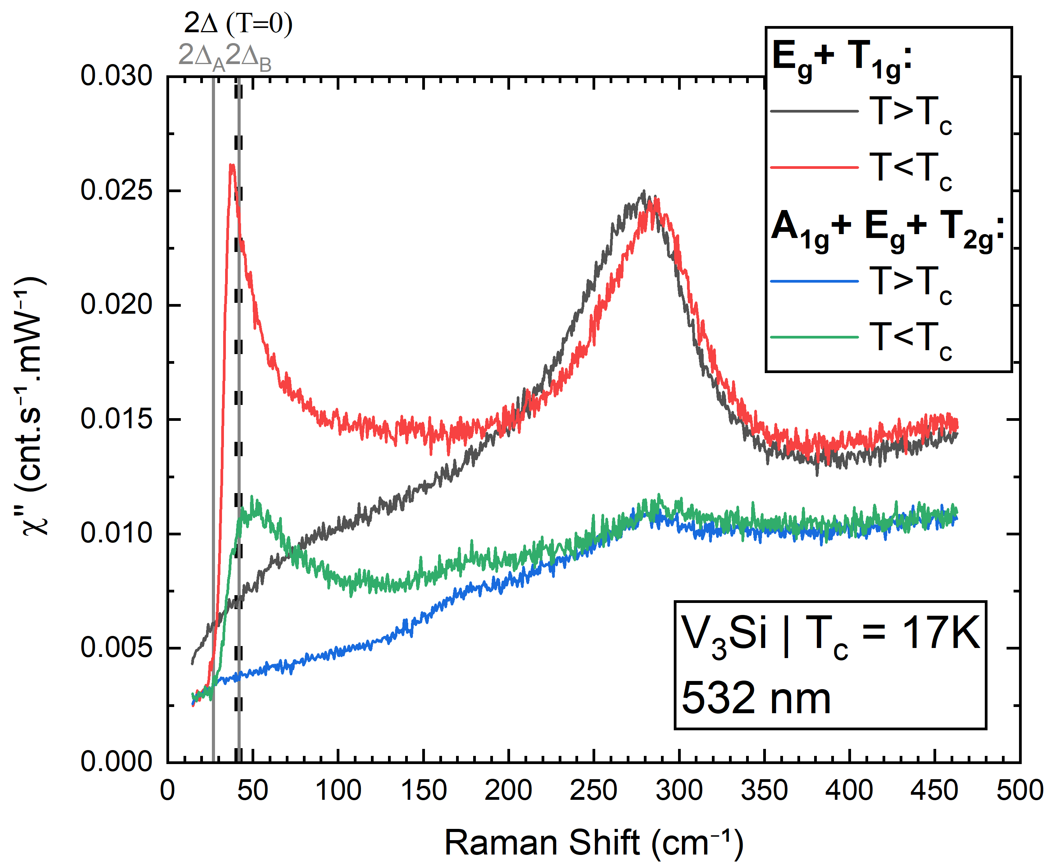
Résultats préliminaires

Slide 47
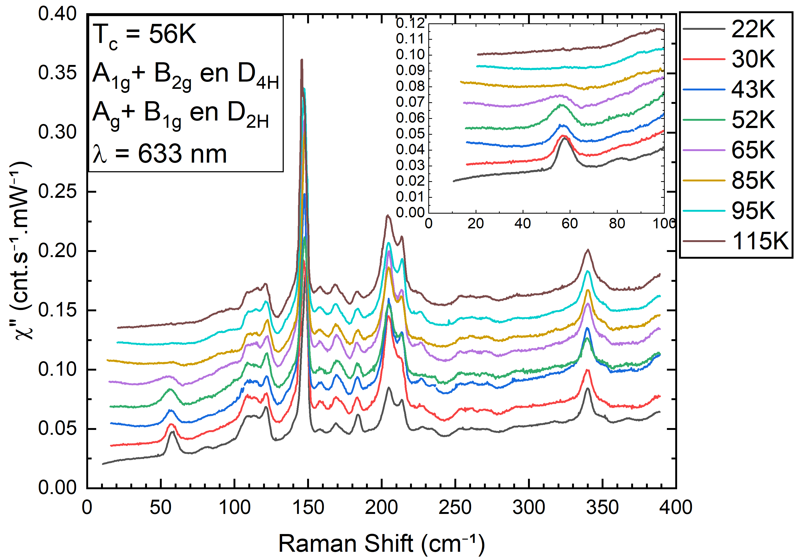
Résultats cuprates

Slide 48
Résultats cuprates

Slide 49
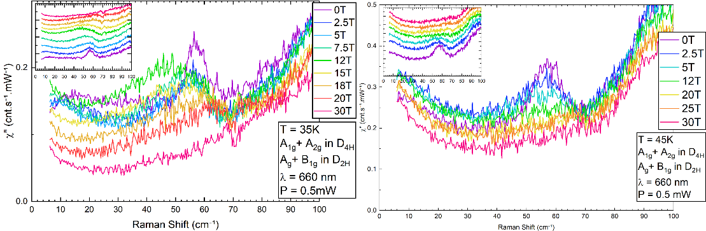
Résultats cuprates
En résumé:
Étude en fonction de la température, du champ magnétique, de l’orientation du champ électrique incident, du temps d’illumination, du dopage
Important travail de modélisation et de bibliographie

Slide 50
Résultats cuprates
En conclusion
Hypothèse d’un mode de Higgs a priori non retenue

Slide 51
Résultats cuprates
En conclusion
Hypothèse d’un mode de Higgs a priori non retenue
Phonon possédant une interaction complexe avec les électrons
Travaux expérimentaux et théoriques en cours

Slide 52
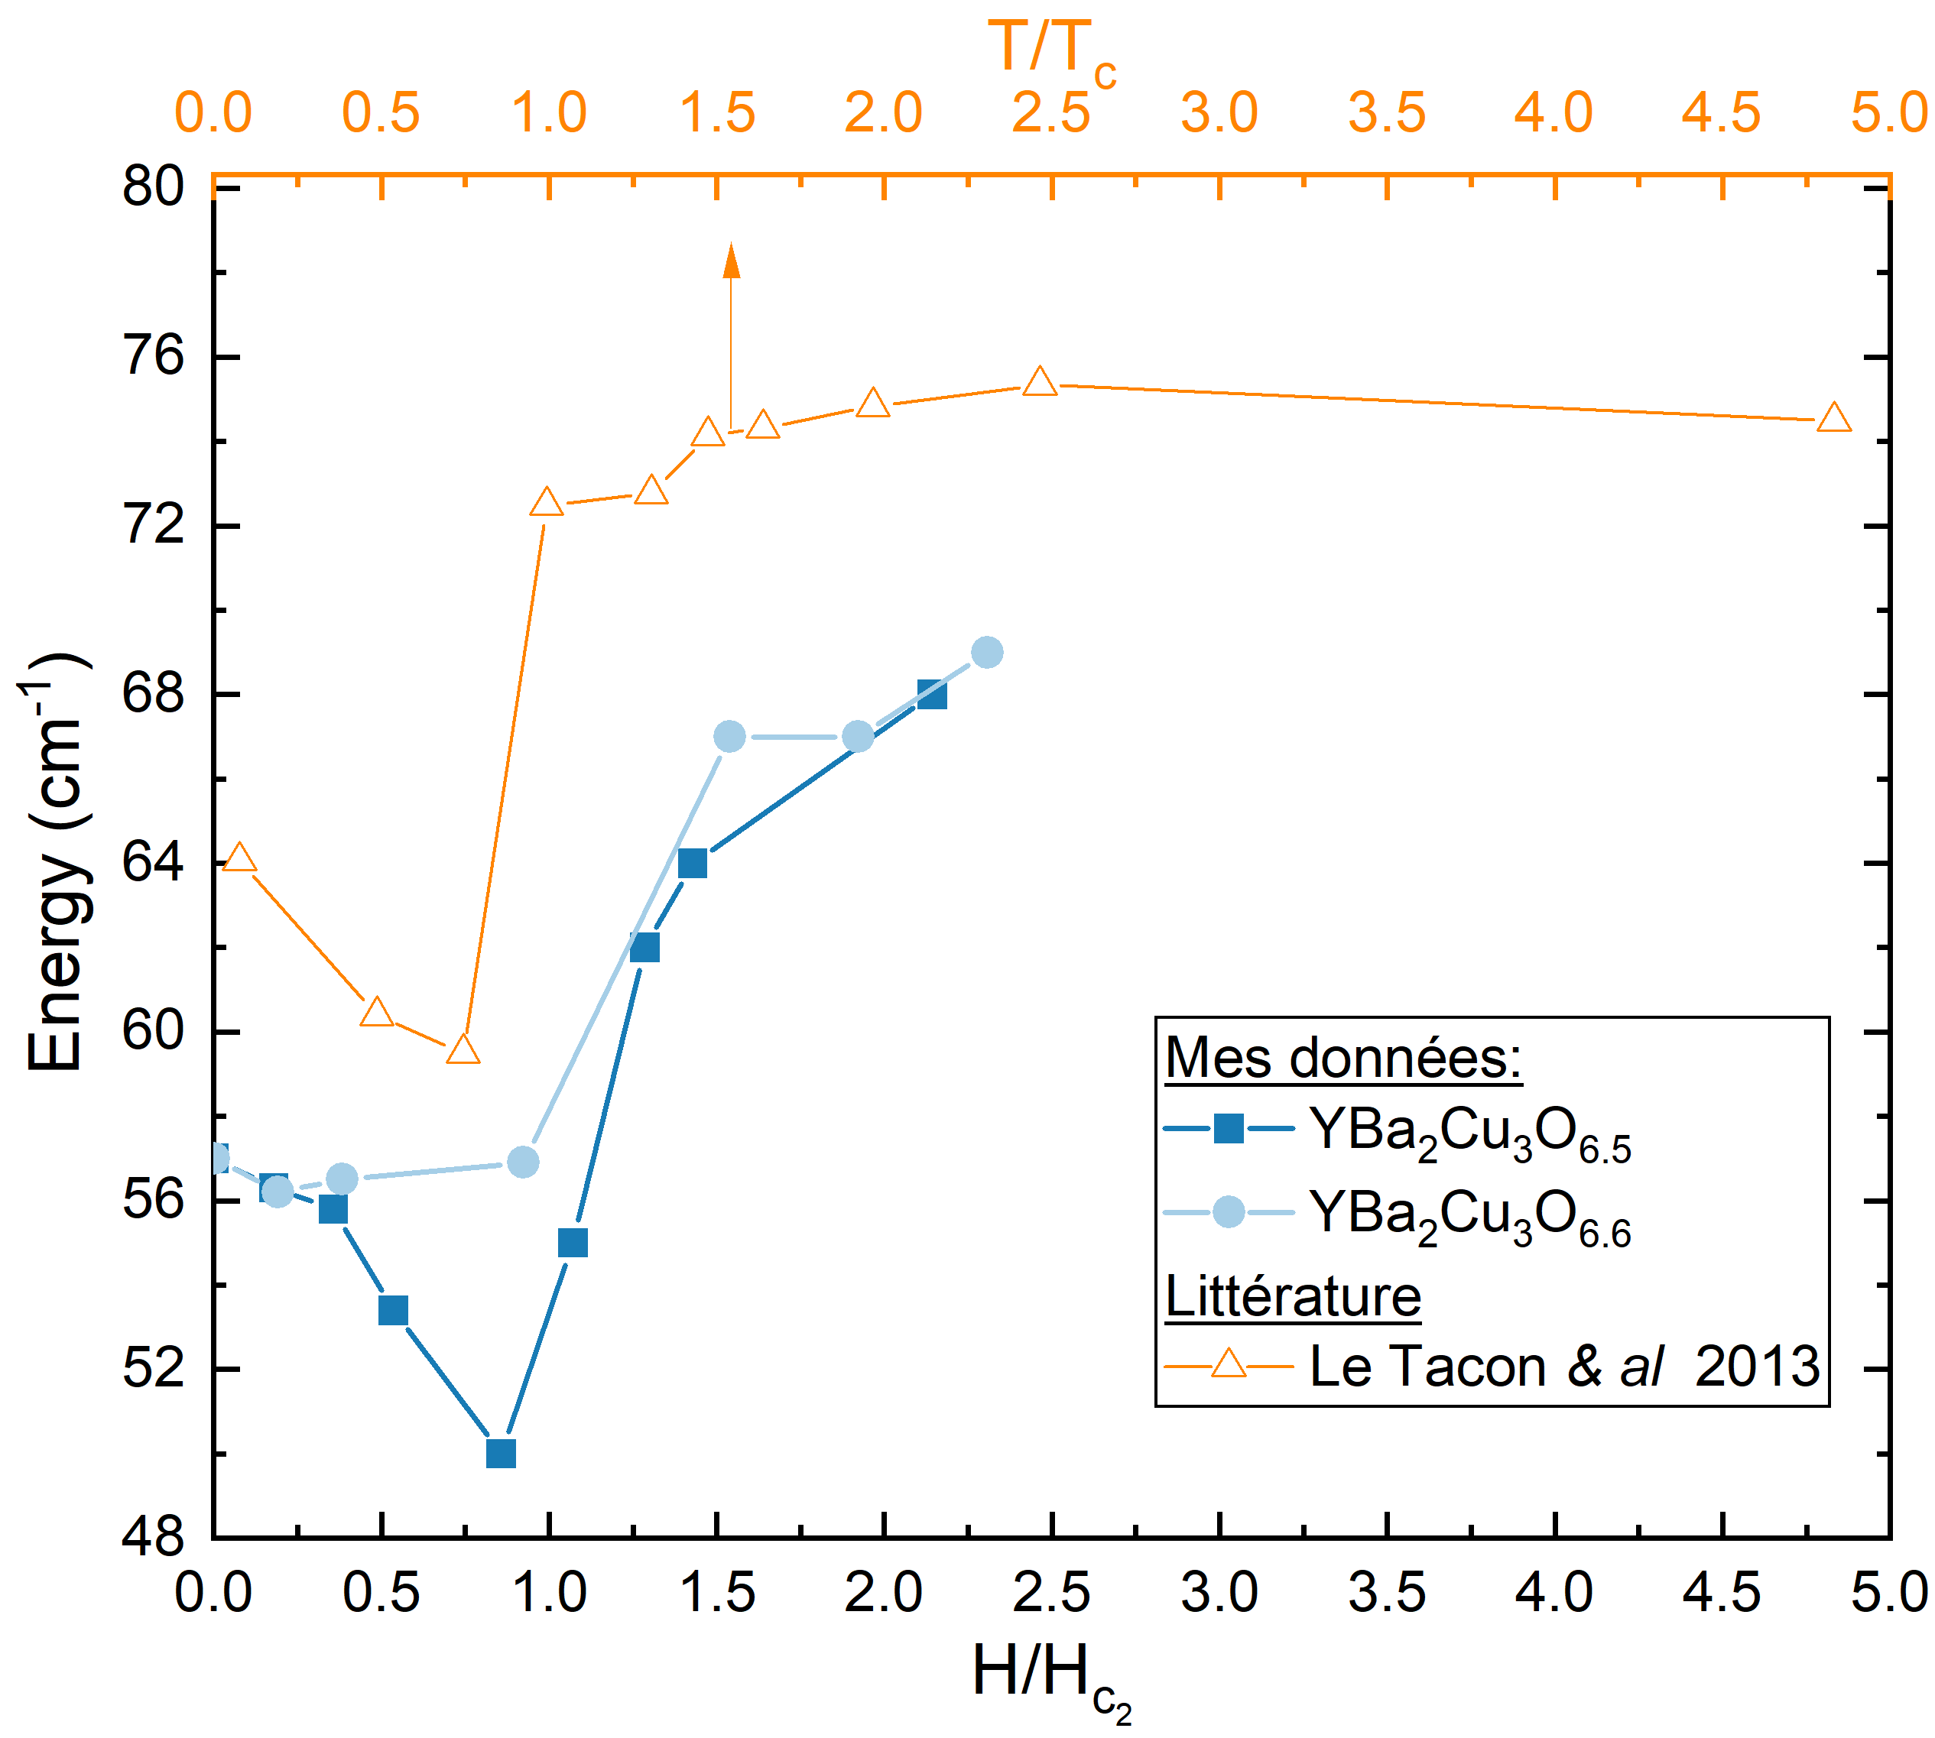
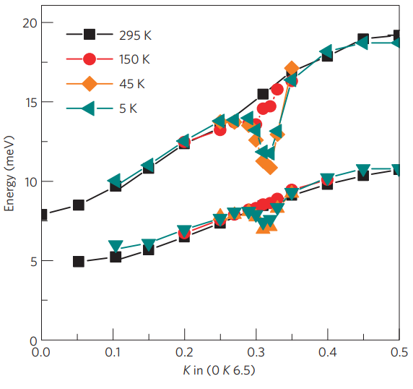
Résultats cuprates

Slide 53
Bilan de compétences
Expérimentales
Construction d’une expérience et mise en place d’un protocole
Expertise en physique expérimentale (en particulier en optique)
Patience/Minutie
Adaptabilité
Numériques
Modélisation et simulation
Développement d’outils numériques et travail collaboratif (site web de calcul des règles de sélection Raman par exemple)
Scientifiques
Exploration de nombreux domaines de la physique
Expertises dans des thématiques variées directement transposables en CPGE, à l’université, ou dans le secondaire

Slide 54
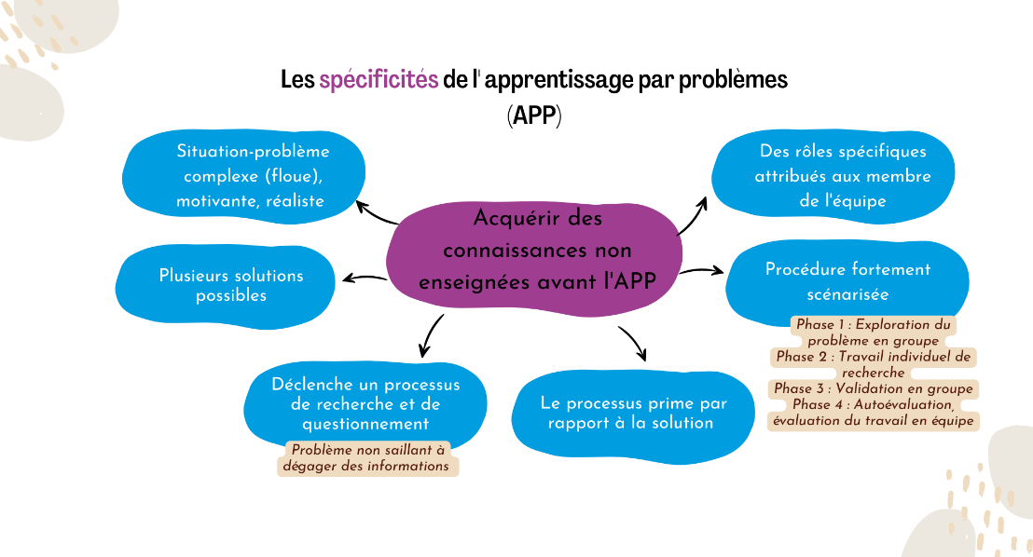
Apprentissage Par Problèmes (APP)
«L'apprentissage par problèmes est une méthode pédagogique centrée sur l'apprenant, dans laquelle les étudiants et étudiantes apprennent en travaillant sur la compréhension ou la résolution d'un problème réaliste et complexe.»
https://enseigner.u-bordeaux.fr/pedagogie-universitaire/pedagogies-actives/apprentissage-par-proble

Slide 55
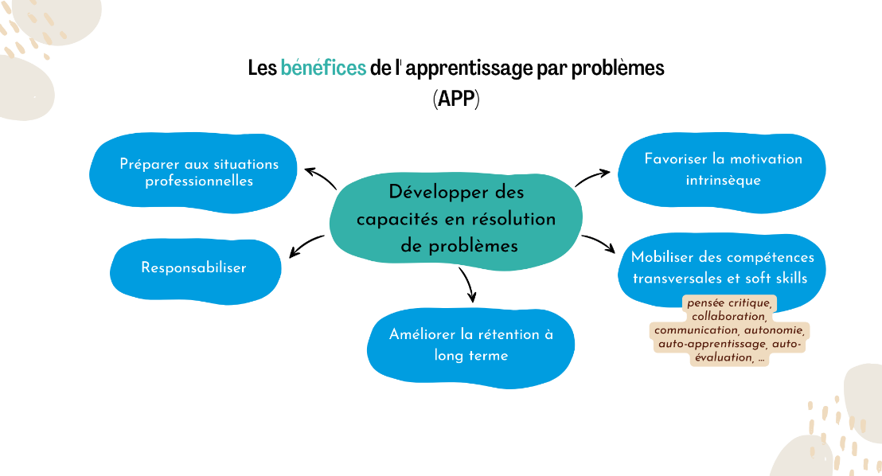
Apprentissage Par Problèmes (APP)
«L'apprentissage par problèmes est une méthode pédagogique centrée sur l'apprenant, dans laquelle les étudiants et étudiantes apprennent en travaillant sur la compréhension ou la résolution d'un problème réaliste et complexe.»
https://enseigner.u-bordeaux.fr/pedagogie-universitaire/pedagogies-actives/apprentissage-par-proble

Slide 56
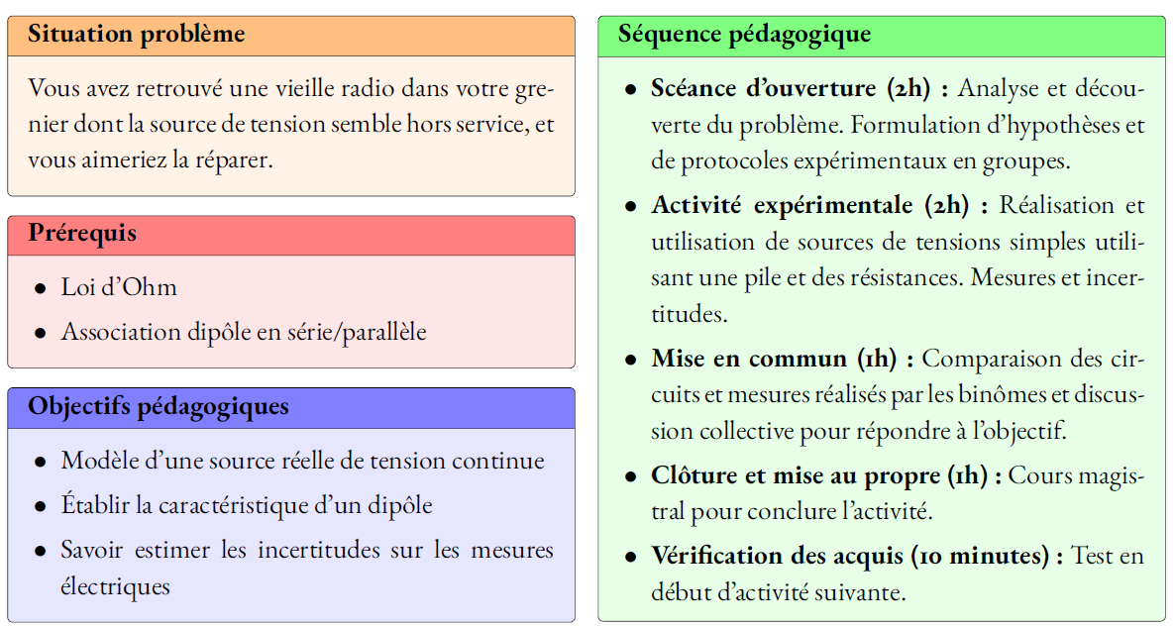
Concrètement
Mise en place d’une activité en classe de première générale:

Slide 57
Pourquoi l’agrégation ?
Licence Parcours Physique
Doctorat Spécialité Matière condensée et rayonnement
Ingénieur de Recherche en calcul scientifique
Master Parcours Matière Quantique
2016-2018
Université Grenoble Alpes
2013-2016
Université Claude Bernard Lyon 1
2018-2022
Université Grenoble Alpes
2022-2024
Institut de Physique des Deux Infinis – CNRS - Lyon
Master 2 Parcours FÉADEP
2024-2025
ENS Lyon
Rafraîchissement et approfondissement de mes connaissances en physique et en chimie
Pourquoi l’enseignement ?
«C'est en apprenant que l'on enseigne et en enseignant que l'on apprend »
Phil Collins

Slide 58
Pourquoi l’agrégation ?
Licence Parcours Physique
Doctorat Spécialité Matière condensée et rayonnement
Ingénieur de Recherche en calcul scientifique
Master Parcours Matière Quantique
2016-2018
Université Grenoble Alpes
2013-2016
Université Claude Bernard Lyon 1
2018-2022
Université Grenoble Alpes
2022-2024
Institut de Physique des Deux Infinis – CNRS - Lyon
Master 2 Parcours FÉADEP
2024-2025
ENS Lyon
«C'est en apprenant que l'on enseigne et en enseignant que l'on apprend »
Phil Collins
Pourquoi l’enseignement ?

Slide 59
Merci pour votre attention !

Slide 60
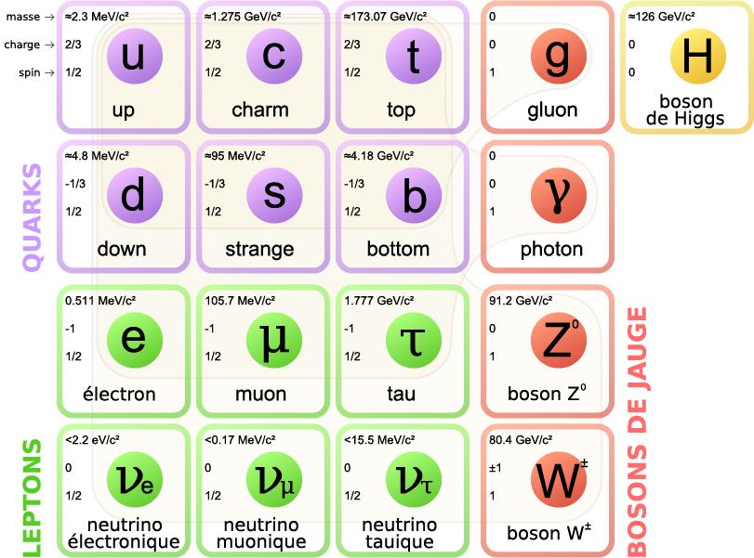
Modèle Standard de la physique des particules
https://commons.wikimedia.org/w/index.php?curid=45822232

Slide 61
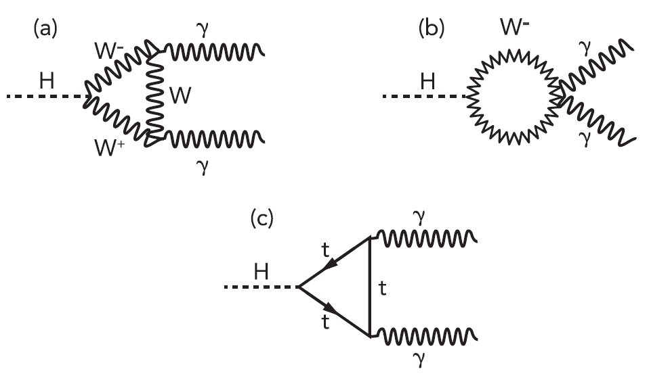
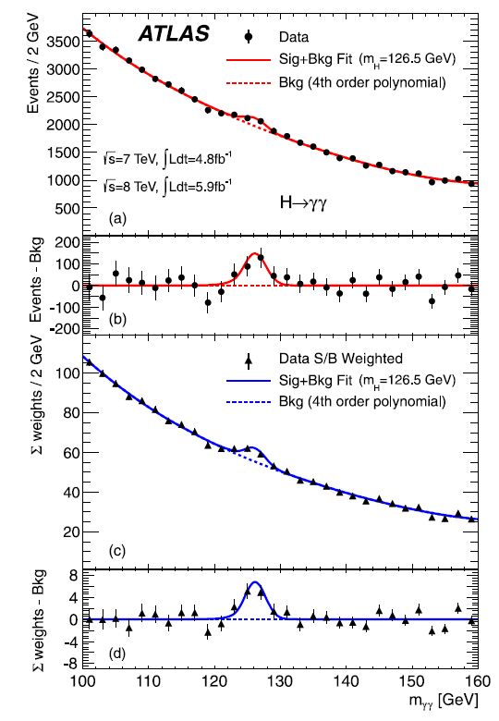
Observation du boson de Higgs
Aad et al, 2012

Slide 62
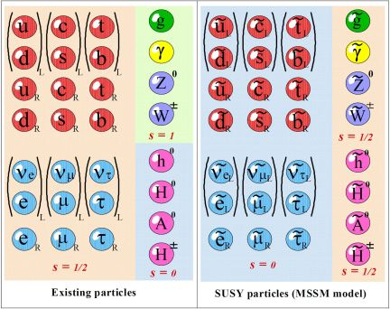
Au-delà du modèle standard

Slide 63
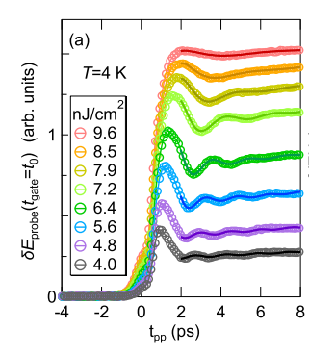
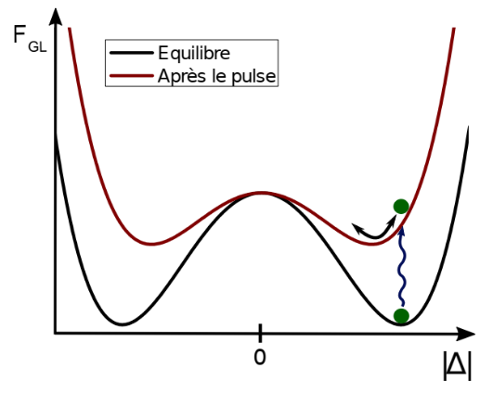
Mesures hors équilibre
Matsunaga et al, 2013

Slide 64
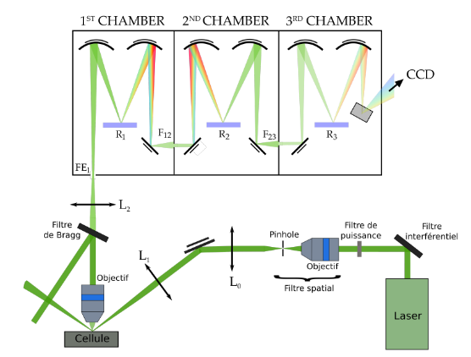
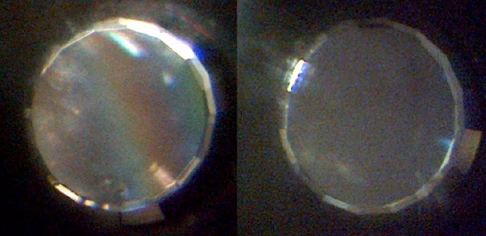
Montage optique sous pression

Slide 65
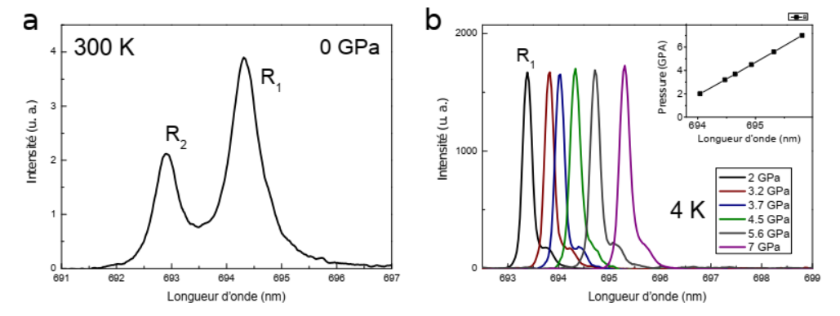
Montage optique sous pression

Slide 66

Montage optique sous haut champ magnétique

Slide 67

Montage optique sous haut champ magnétique

Slide 68

Montage optique sous haut champ magnétique

Slide 69

Système anti-vibration

Slide 70


Détermination de la température

Slide 71

Règle de sélection Raman

Slide 72

Règle de sélection Raman

Slide 73

Contribution de l’air

Slide 74


Couplage Fano
Limonov et al, 2017

Slide 75


Etude des échantillons V₃Si

Slide 76


Slide 77

Onde de densité de charge dans YBCO
Julien, 2015

Slide 78


Diagramme de phase YBCO
Zhou et al, 2017

Slide 79


Étude des échantillons YBCO

Slide 80

Étude des échantillons YBCO

Slide 81

Étude des échantillons YBCO

Slide 82

Phonons dans YBCO

Slide 83

Phonons dans YBCO

Slide 84

Phonons dans YBCO

Slide 85

Phonons dans YBCO

Slide 86

Résultats YBCO

Slide 87

Résultats YBCO

Slide 88

Résultats YBCO

Slide 89

Résultats YBCO

Slide 90


Résultats YBCO

Slide 91

Modélisation YBCO

Slide 92

Modélisation YBCO

Slide 93

Modélisation YBCO

Slide 94

Modélisation YBCO

Slide 95


Résultats A15

Slide 96

Résultats A15

Slide 97

Résultats A15

Slide 98


Slide 99


Slide 100


